Slide 1
KHỞI
ĐỘNG

Slide 2
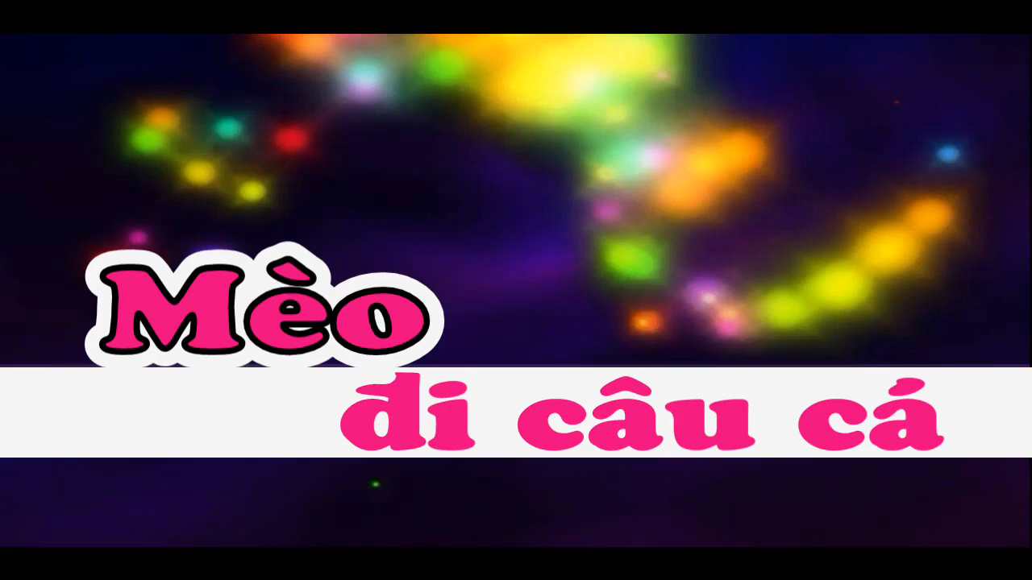

Slide 3
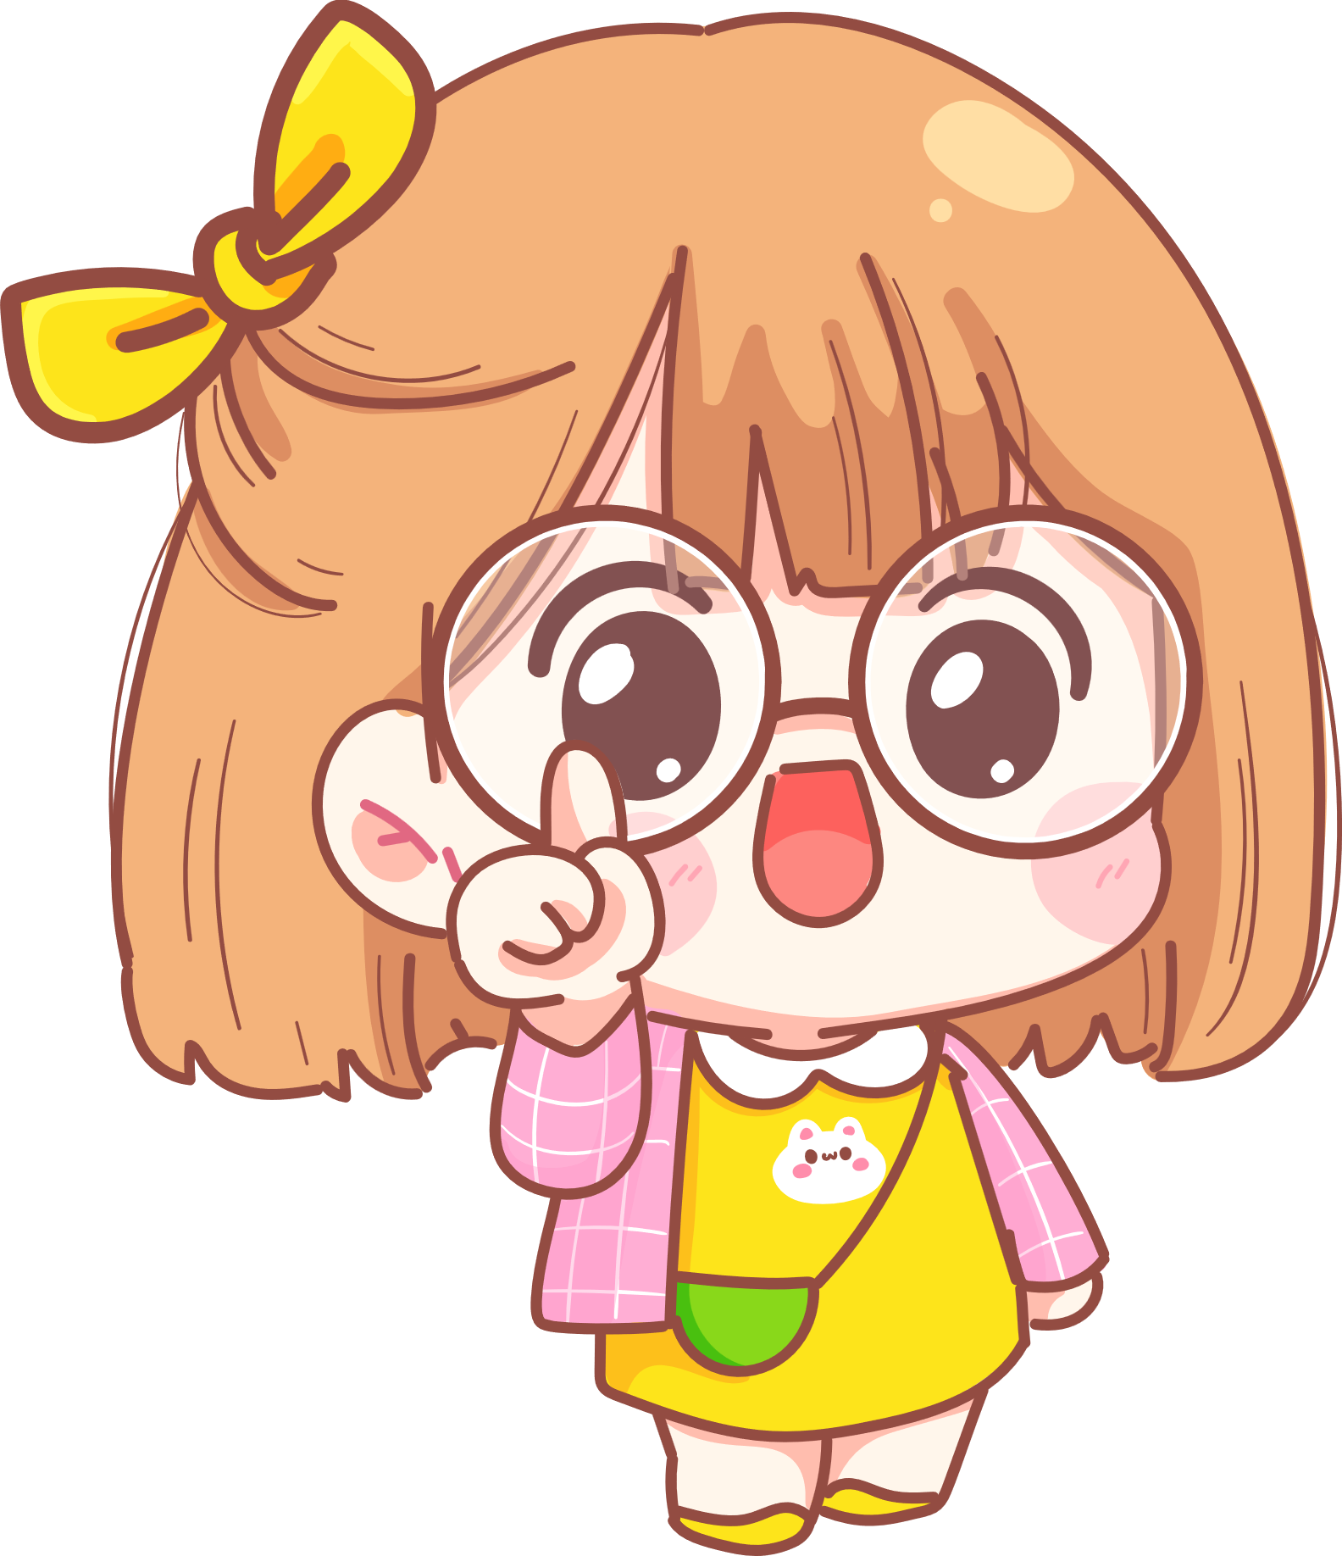
Kể về một lần em hoặc bạn mải chơi nên quên việc cần làm.

Slide 4
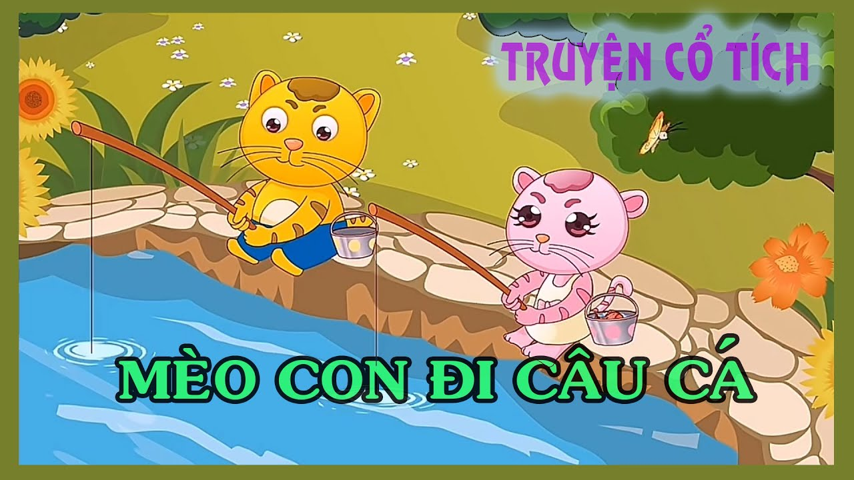





Slide 5



Slide 6



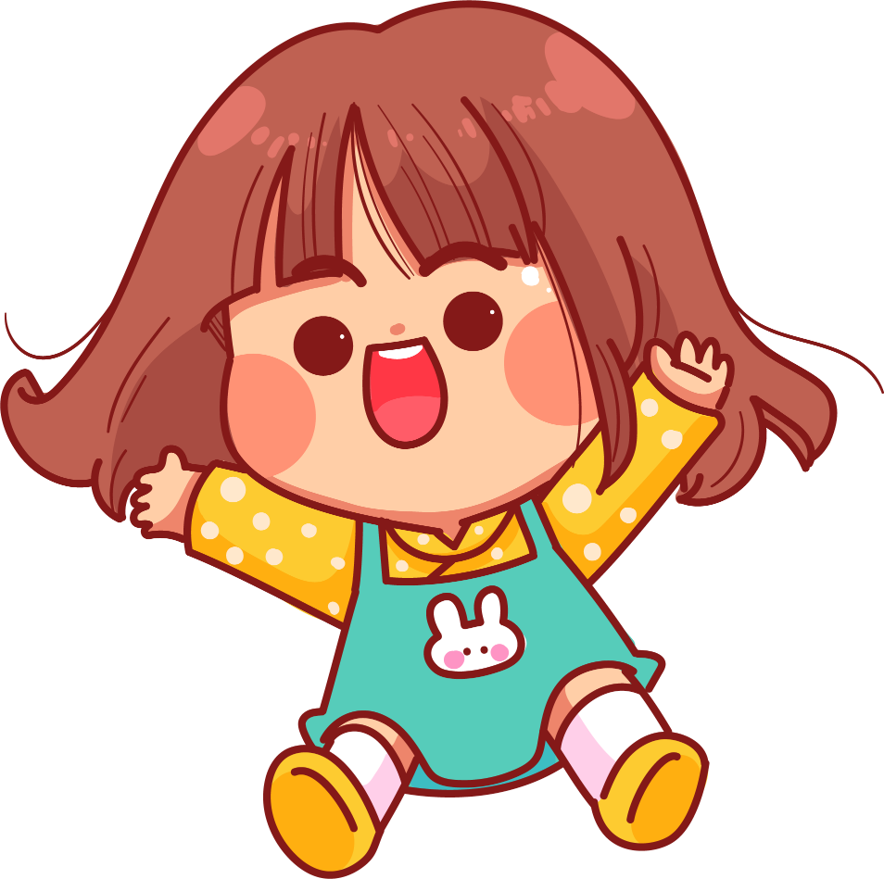
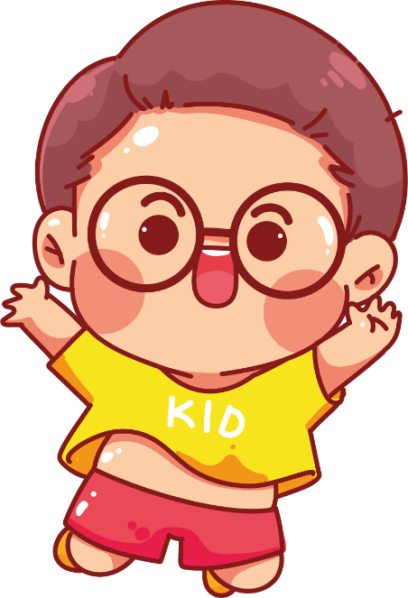

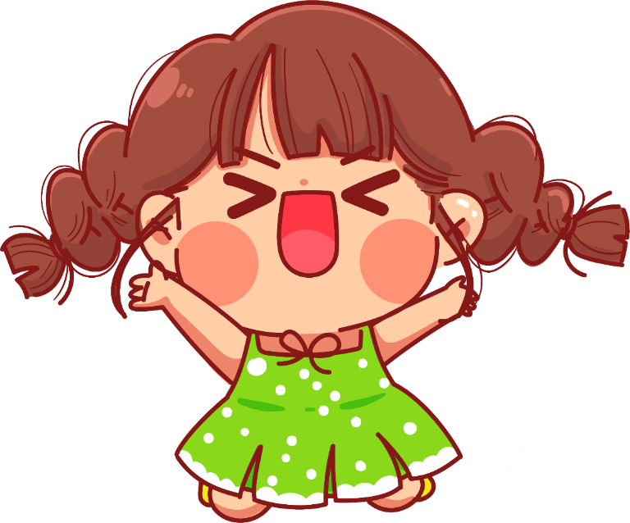
Đọc Mẫu
Đọc Mẫu
Mắt dõi
Tay dò
Tai nghe

Slide 7


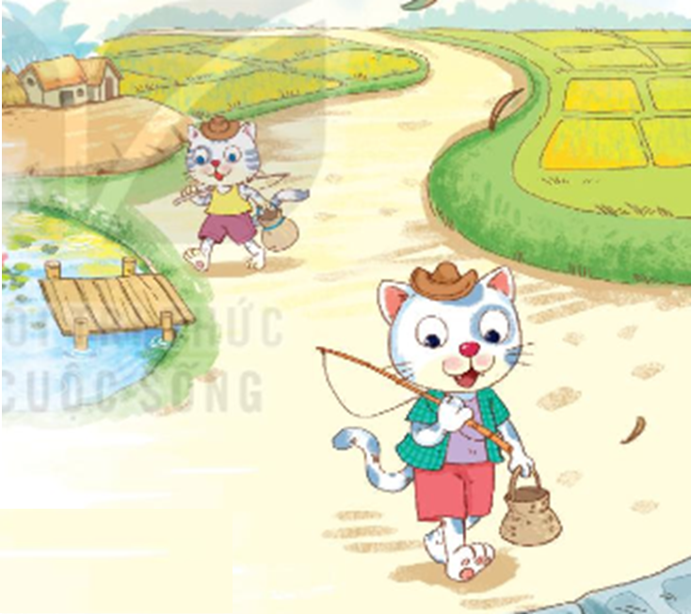
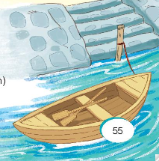
Đọc mẫu
Anh em mèo trắng
Vác giỏ đi câu
Em ngồi bờ ao
Anh ra sông cái.
Mèo nghĩ: Ồ thôi
Anh câu cũng đủ
Nghĩ rồi hớn hở
Nhập bọn vui chơi.
Hiu hiu gió thổi
Buồn ngủ quá chừng
Mèo anh ngả lưng
Ngủ luôn một giấc
Lòng riêng thầm nhắc
Đã có em rồi.
Lúc ông mặt trời
Xuống núi đi ngủ
Đôi mèo hối hả
Quay về lều tranh
Giỏ em, giỏ anh
Không con cá nhỏ…
Mèo em đang ngồi
Thấy bầy thỏ bạn
Đùa chơi múa lượn
Vui quá là vui.
(Thái Hoàng Linh)

Slide 8

Chia đoạn
4
1
Anh em mèo trắng
Vác giỏ đi câu
Em ngồi bờ ao
Anh ra sông cái.
Mèo nghĩ: Ồ thôi
Anh câu cũng đủ
Nghĩ rồi hớn hở
Nhập bọn vui chơi.
5
Hiu hiu gió thổi
Buồn ngủ quá chừng
Mèo anh ngả lưng
Ngủ luôn một giấc
Lòng riêng thầm nhắc
Đã có em rồi.
Lúc ông mặt trời
Xuống núi đi ngủ
Đôi mèo hối hả
Quay về lều tranh
Giỏ em, giỏ anh
Không con cá nhỏ…
2
3
Mèo em đang ngồi
Thấy bầy thỏ bạn
Đùa chơi múa lượn
Vui quá là vui.
(Thái Hoàng Linh)

Slide 9
Đọc nối tiếp đoạn
1
Anh em mèo trắng
Vác giỏ đi câu
Em ngồi bờ ao
Anh ra sông cái.
4
Mèo nghĩ: Ồ thôi
Anh câu cũng đủ
Nghĩ rồi hớn hở
Nhập bọn vui chơi.
Hiu hiu gió thổi
Buồn ngủ quá chừng
Mèo anh ngả lưng
Ngủ luôn một giấc
Lòng riêng thầm nhắc
Đã có em rồi.
2
5
Lúc ông mặt trời
Xuống núi đi ngủ
Đôi mèo hối hả
Quay về lều tranh
Giỏ em, giỏ anh
Không con cá nhỏ…
3
Mèo em đang ngồi
Thấy bầy thỏ bạn
Đùa chơi múa lượn
Vui quá là vui.
(Thái Hoàng Linh)

Slide 10




Luyện đọc từ khó
ngả lưng
lòng riêng
múa lượn
lều tranh

Slide 11
Luyện đọc đoạn
1
Anh em mèo trắng
Vác giỏ đi câu
Em ngồi bờ ao
Anh ra sông cái.

Slide 12
Luyện ngắt nghỉ đoạn
1
Anh em mèo trắng
Vác giỏ đi câu
Em ngồi bờ ao
Anh ra .
sông cái.
Sông cái: sông lớn

Slide 13
Luyện đọc đoạn
2
Hiu hiu gió thổi
Buồn ngủ quá chừng
Mèo anh ngả lưng
Ngủ luôn một giấc
Lòng riêng thầm nhắc
Đã có em rồi.

Slide 14
Luyện ngắt nghỉ đoạn
2
Hiu hiu gió thổi
Buồn ngủ quá chừng
Mèo anh ngả lưng
Ngủ luôn một giấc
Lòng riêng thầm nhắc
Đã có em rồi.

Slide 15
Luyện đọc đoạn
3
Mèo em đang ngồi
Thấy bầy thỏ bạn
Đùa chơi múa lượn
Vui quá là vui.

Slide 16
Luyện đọc đoạn
4
Mèo nghĩ: Ồ thôi
Anh câu cũng đủ
Nghĩ rồi hớn hở
Nhập bọn vui chơi.
hớn hở
Hớn hở: nét mặt tươi tỉnh, lộ rõ vẻ vui mừng.

Slide 17
Luyện đọc đoạn
Lúc ông mặt trời
Xuống núi đi ngủ
Đôi mèo
Quay về
Giỏ em, giỏ anh
Không con cá nhỏ…
5
hối hả
lều tranh
Hối hả: rất vội vã.

Slide 18
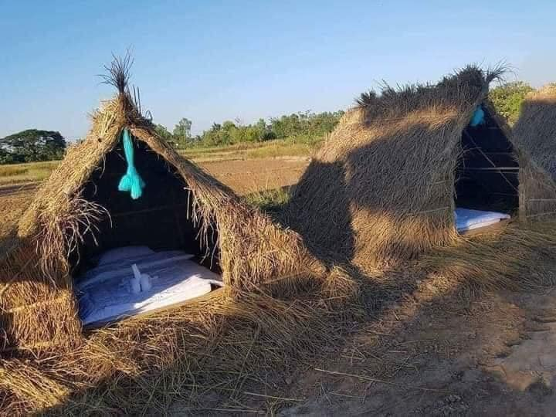
Lều tranh: kiểu nhà sơ sài, làm bằng cỏ tranh, tre, nứa,lá,..

Slide 19




Yêu Cầu
LUYỆN ĐỌC
TRONG NHÓM
Phân công đọc theo đoạn.
Tất cả thành viên đều đọc.
Giải nghĩa từ cùng nhau.
Tiêu chí đánh giá
1. Đọc đúng.
2. Đọc to, rõ.
3. Đọc ngắt, nghỉ đúng chỗ.

Slide 20
Đọc nhóm
1
Anh em mèo trắng
Vác giỏ đi câu
Em ngồi bờ ao
Anh ra sông cái.
4
Mèo nghĩ: Ồ thôi
Anh câu cũng đủ
Nghĩ rồi hớn hở
Nhập bọn vui chơi.
Hiu hiu gió thổi
Buồn ngủ quá chừng
Mèo anh ngả lưng
Ngủ luôn một giấc
Lòng riêng thầm nhắc
Đã có em rồi.
2
Lúc ông mặt trời
Xuống núi đi ngủ
Đôi mèo hối hả
Quay về lều tranh
Giỏ em, giỏ anh
Không con cá nhỏ…
5
3
Mèo em đang ngồi
Thấy bầy thỏ bạn
Đùa chơi múa lượn
Vui quá là vui.
(Thái Hoàng Linh)

Slide 21
Đọc toàn bài
1
Anh em mèo trắng
Vác giỏ đi câu
Em ngồi bờ ao
Anh ra sông cái.
4
Mèo nghĩ: Ồ thôi
Anh câu cũng đủ
Nghĩ rồi hớn hở
Nhập bọn vui chơi.
Hiu hiu gió thổi
Buồn ngủ quá chừng
Mèo anh ngả lưng
Ngủ luôn một giấc
Lòng riêng thầm nhắc
Đã có em rồi.
2
Lúc ông mặt trời
Xuống núi đi ngủ
Đôi mèo hối hả
Quay về lều tranh
Giỏ em, giỏ anh
Không con cá nhỏ…
5
3
Mèo em đang ngồi
Thấy bầy thỏ bạn
Đùa chơi múa lượn
Vui quá là vui.
(Thái Hoàng Linh)

Slide 22
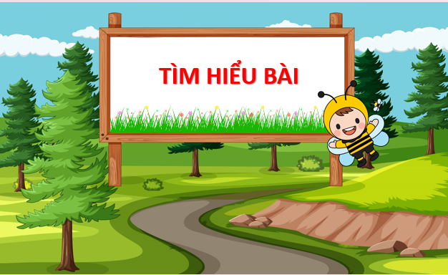
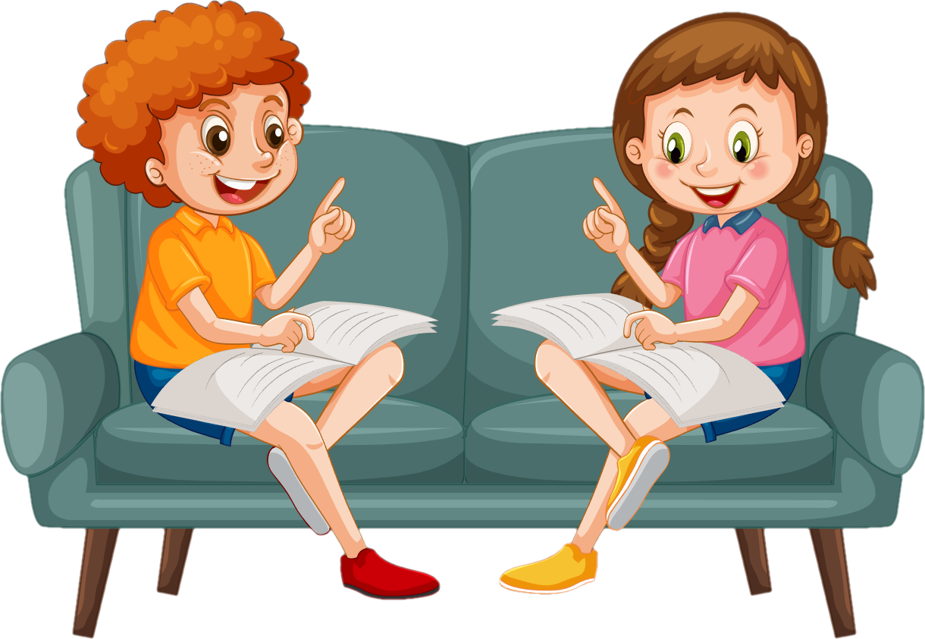



Slide 23

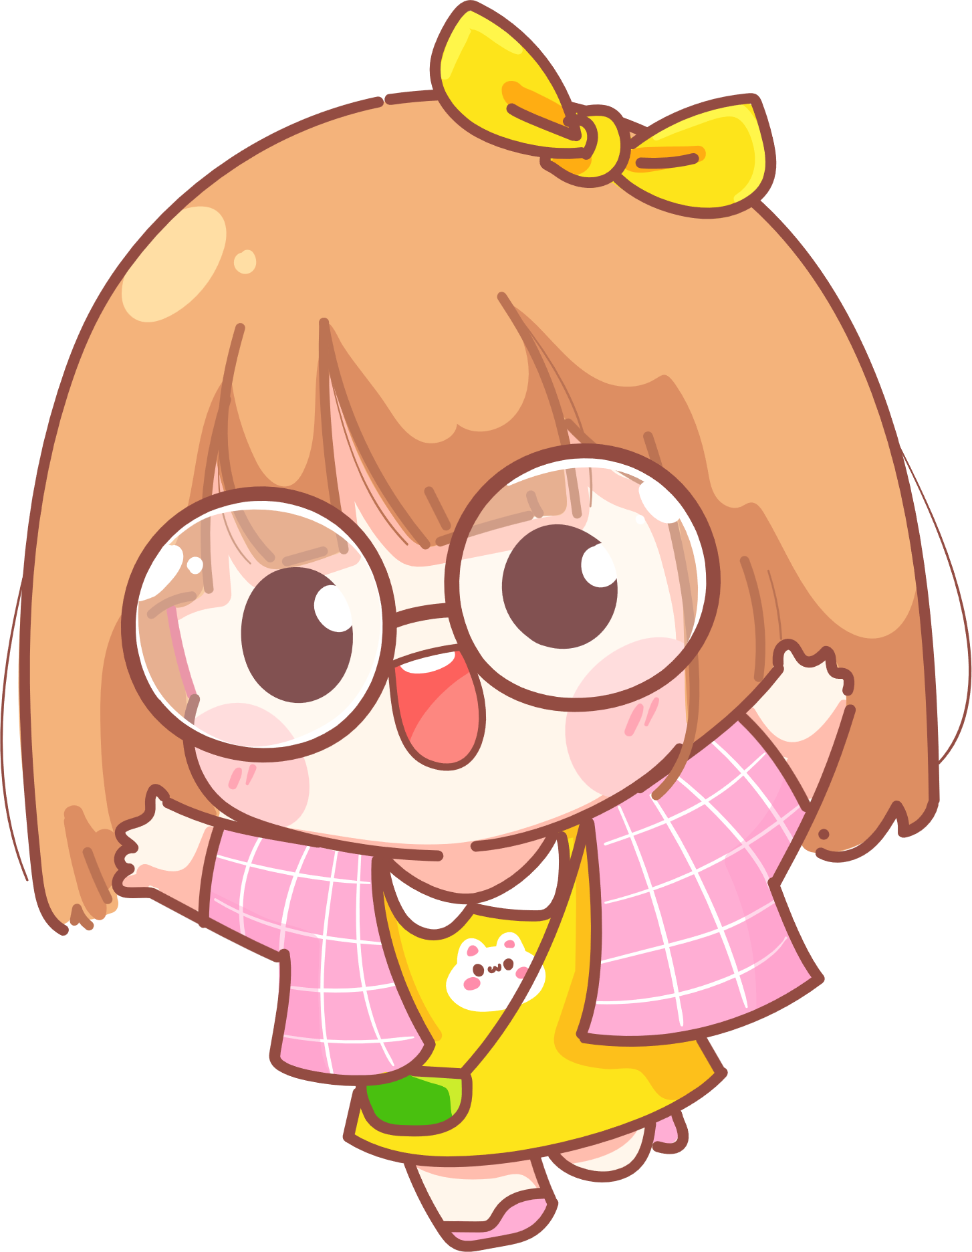
1. Anh em mèo trắng làm việc gì? Ở đâu?
Anh em mèo trắng đi câu cá. Em ngồi ở bờ ao, anh ra sông cái

Slide 24
Nội dung đoạn 1
Giới thiệu anh em mèo trắng đi câu
Anh em mèo trắng
Vác giỏ đi câu
Em ngồi bờ ao
Anh ra sông cái.

Slide 25
2. Vì sao mèo anh ngả lưng ngủ luôn một giấc?
Mèo anh ngả lưng ngủ luôn một giấc vì quá buồn ngủ và yên trí đã có em mình câu cá rồi.

Slide 26
Nội dung đoạn 2
Chuyện câu cá của mèo anh
Hiu hiu gió thổi
Buồn ngủ quá chừng
Mèo anh ngả lưng
Ngủ luôn một giấc
Lòng riêng thầm nhắc
Đã có em rồi

Slide 27
3. Khi nhìn bầy thỏ vui chơi, mèo em nghĩ gì?
Khi thấy bầy thỏ vui chơi, mèo em rất muốn tham gia và nghĩ: mèo anh câu cá là đủ rồi, không cần mình phải câu nữa

Slide 28
Nội dung đoạn 3
Mèo em đang ngồi
Thấy bầy thỏ bạn
Đùa chơi múa lượn
Vui quá là vui
Giới thiệu anh em mèo trắng đi câu
Mèo nghĩ: Ồ thôi
Anh câu cũng đủ
Nghĩ rồi hớn hở
Nhập bọn vui chơi

Slide 29
4. Kết quả buổi đi câu của anh em mèo trắng thế nào? Vì sao lại có kết quả đó?
Cuối buổi đi câu, cả hai anh em mèo trắng đều không câu được con cá nào. Vì hai anh em dựa dẫm vào nhau. Người nọ tin người kia câu cá, rốt cuộc không ai làm gì.

Slide 30
Nội dung đoạn 4
Kết quả chuyến đi câu của hai anh em mèo
Lúc ông mặt trời
Xuống núi đi ngủ
Đôi mèo hối hả
Quay về lều tranh
Giỏ em, giỏ anh
Không con cá nhỏ…

Slide 31
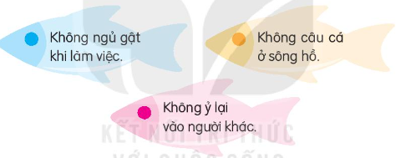
5. Chọn lời khuyên mà bài thơ Mèo đi câu cá muốn gửi gắm

Slide 32



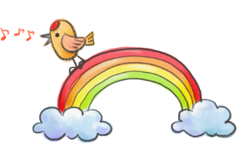
NỘI DUNG:
Trong hoạt động tập thể, chúng ta phải tích cực tham gia, không được dựa dẫm vào người khác. Chỉ như thế, công việc mới có kết quả tốt đẹp.

Slide 33
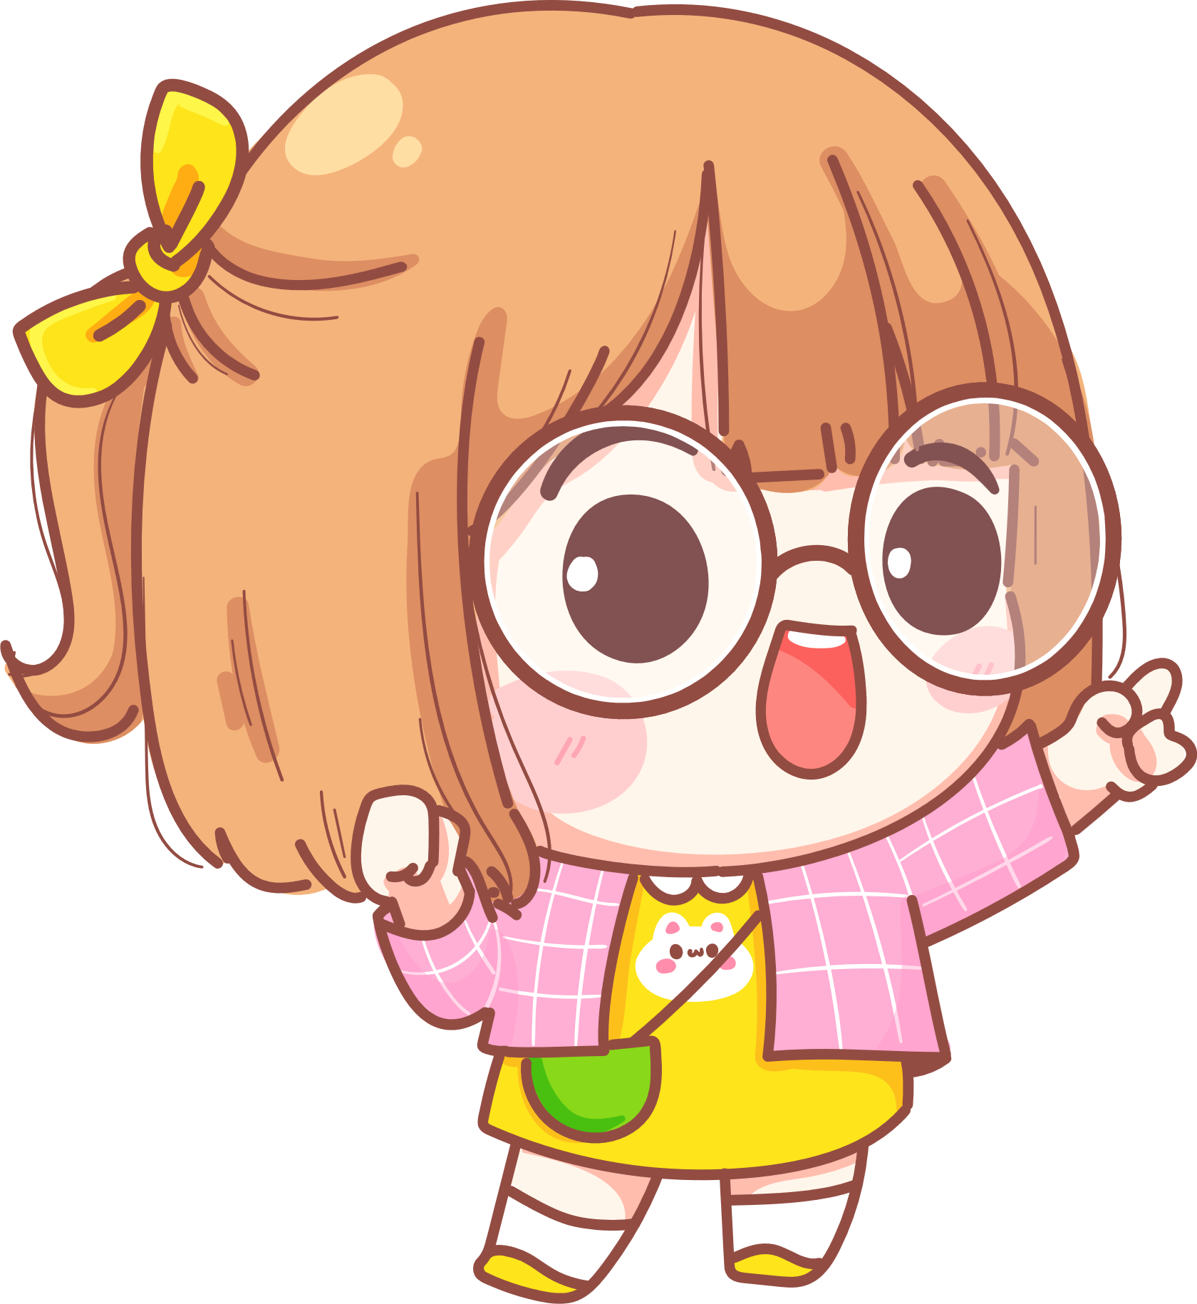
Qua câu chuyện chúng ta hết sức lưu ý:
Không tự ý đi câu cá ở sông hồ.
Ngồi câu cá ở sông hồ luôn tiềm ẩn nguy hiểm, dễ xảy ra hiện tượng đuối nước.

Slide 34



Slide 35
Anh em mèo trắng
Vác giỏ đi câu
Em ngồi bờ ao
Anh ra sông cái.
Mèo nghĩ: Ồ thôi
Anh câu cũng đủ
Nghĩ rồi hớn hở
Nhập bọn vui chơi.
Hiu hiu gió thổi
Buồn ngủ quá chừng
Mèo anh ngả lưng
Ngủ luôn một giấc
Lòng riêng thầm nhắc
Đã có em rồi.
Lúc ông mặt trời
Xuống núi đi ngủ
Đôi mèo hối hả
Quay về lều tranh
Giỏ em, giỏ anh
Không con cá nhỏ…
Mèo em đang ngồi
Thấy bầy thỏ bạn
Đùa chơi múa lượn
Vui quá là vui.
(Thái Hoàng Linh)

Slide 36
Anh em mèo trắng
Vác giỏ đi câu
Em ngồi bờ ao
Anh ra sông cái.
Mèo nghĩ: Ồ thôi
Anh câu cũng đủ
Nghĩ rồi hớn hở
Nhập bọn vui chơi.
Hiu hiu gió thổi
Buồn ngủ quá chừng
Mèo anh ngả lưng
Ngủ luôn một giấc
Lòng riêng thầm nhắc
Đã có em rồi.
Lúc ông mặt trời
Xuống núi đi ngủ
Đôi mèo hối hả
Quay về lều tranh
Giỏ em, giỏ anh
Không con cá nhỏ…
Mèo em đang ngồi
Thấy bầy thỏ bạn
Đùa chơi múa lượn
Vui quá là vui.
(Thái Hoàng Linh)

Slide 37







Tiêu chí đánh giá

Slide 38
Anh em mèo trắng
Vác giỏ đi câu
Em ngồi bờ ao
Anh ra sông cái.
Mèo nghĩ: Ồ thôi
Anh câu cũng đủ
Nghĩ rồi hớn hở
Nhập bọn vui chơi
Hiu hiu gió thổi
Buồn ngủ quá chừng
Mèo anh ngả lưng
Ngủ luôn một giấc
Lòng riêng thầm nhắc
Đã có em rồi
Lúc ông mặt trời
Xuống núi đi ngủ
Đôi mèo hối hả
Quay về lều tranh
Giỏ em, giỏ anh
Không con cá nhỏ…
Mèo em đang ngồi
Thấy bầy thỏ bạn
Đùa chơi múa lượn
Vui quá là vui
(Thái Hoàng Linh)

Slide 39


Slide 40
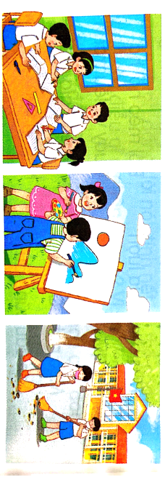


1. Nói về các hoạt động của các bạn trong tranh. Em đoán xem các bạn cảm thấy thế nào khi làm việc cùng nhau

Slide 41

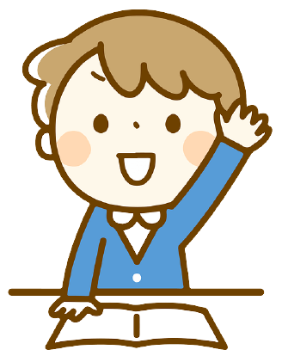
Nhận xét
Trình bày

Slide 42
Các bạn nhỏ đang học nhóm cùng nhau. Các bạn giảng cho nhau nghe những câu hỏi, những bài tập khó.
Được học cùng nhau làm cho các bạn ai cũng thấy vui vẻ, hào hứng.

Slide 43
Hai bạn nhỏ đang cùng nhau vẽ tranh.
Được vẽ tranh cùng nhau làm cho hai bạn ai cũng thấy vui vẻ, thích thú.

Slide 44
Hai bạn học sinh trong bức tranh đang quét lá trên sân trường.
Hai bạn nhỏ cảm thấy rất hào hứng và vui vẻ khi được cùng nhau dọn dẹp sân trường.

Slide 45

2. Trao đổi với bạn: Để làm việc nhóm hiệu quả, cần lưu ý những gì?

Slide 46


Kết quả làm việc nhóm sẽ thế nào: Nếu mỗi người trong nhóm không biết mình phải làm việc gì?
Thảo luận nhóm đôi
Nếu mọi người không tích cực làm việc, không cố gắng làm việc?
Nếu không có nhóm trưởng phụ trách?

Slide 47


CHIA SẺ TRƯỚC LỚP

Slide 48
Để làm việc nhóm hiệu quả cần phải có nhóm trưởng bao quát tình hình chung của nhóm
Phải có sự phân công phần việc rõ ràng cho từng người trong nhóm;
Mọi người phải tích cực làm việc, phải lỗ lực trong công việc; nhiệt tình tham gia nhóm tập trung vào công việc không dựa dẫm vào người khác,..

Slide 49

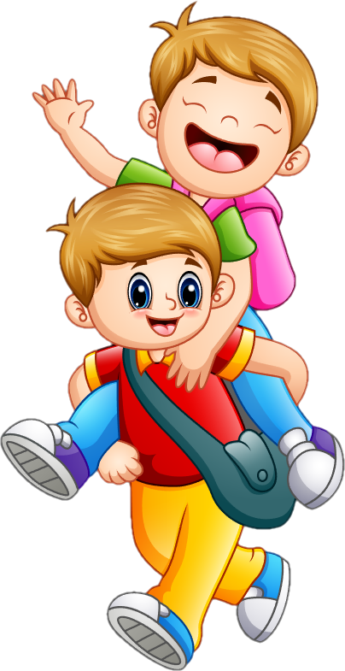
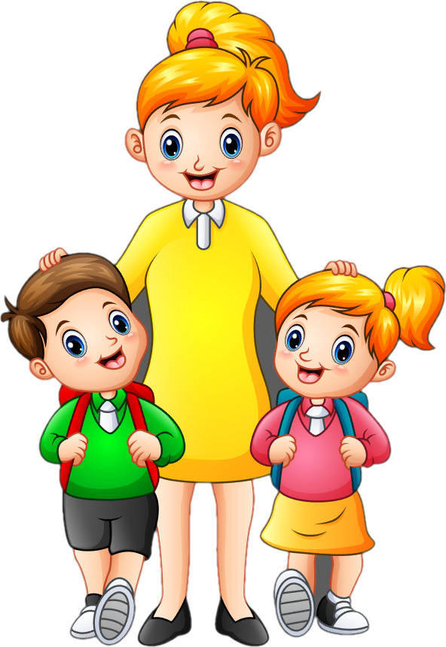

Slide 50




YÊU CẦU CẦN ĐẠT
YÊU CẦU CẦN ĐẠT
1
Đọc đúng và rõ ràng bài “Mèo đi câu cá”; biết nghỉ hơi ở chỗ có dấu câu
2
Trả lời được các câu hỏi của bài. Hiểu được nội dung và ý nghĩa của bài
3
Đọc bài thơ với giọng hồn nhiên, vui tươi, nhấn giọng thể hiện được cảm xúc của nhân vật
4
Tìm ra những điểm cần lưu ý khi muốn làm việc nhóm hiệu quả

